Slide 1
Java SE
Kacper Roszczyna

Slide 2
Java SE
Java Standard Edition. Tak zwana Java Podstawowa. Dobra znajomość zapewnia dobre funkcjonowanie zresztą.
Wszystko jest obiektem. Szkolenie obejmuje też podstawowe wiadomości o programowaniu i obiektowości.

Slide 3
Notatki Młodego Programisty
Debugger: Twój przyjaciel, pozwala oznaczyć, w której linii zatrzymać egzekucję programu i podejrzeć co się dzieje.
Magiczne skróty: ctrl+spacja oraz alt+enter.
Używać IDE, naprawdę warto.
Z doświadczenia wygodniej się programuje pod Linuxem.

Slide 4
„Lengłydż”
Klasa/Obiekt: abstrakcyjny byt, który opisujemy za pomocą kodu.
Instancja: utworzona klasa jako byt w programie.
Implementacja: nadanie treści
Metoda: funkcja, którą może wykonać dana klasa.
Pole: zmienna wewnątrz danej klasy

Slide 5
Wszystko jest obiektem!
Ale każdy obiekt ma też swoje właściwości.

Slide 6
Typy prymitywne
boolean | - //słowa kluczowe true i false
char | 16 bit
byte | 8 bit
short | 16 bit
int | 32 bit
long | 64 bit
float | 32 bit //floating point
double | 64 bit //floating point
void | -
Każdy typ prosty posiada wrapper, czyli obiekt, w który można go zapakować by
zachowywał się jak obiekt.
Typy ulegają przepełnieniu.
char c = 'x';
Domyślna inicjalizacja zerami lub nullami.
Operatory jak w C, do tego String ma przeciążony operator '+'.
Tablice są wspierane, ale tablice wielowymiarowe już nie.
Nie rzutujemy w dół typów prymitywnych!

Slide 7
Metody
Pozwalają dokonać operacji na obiektach. Myśleć o tym można jak o metodach z C++.
Argumenty są przekazywane przez wartość! Referencje do obiektów przekazywane są przez wartość!
Przeładowanie nazewnictwa jest akceptowalne.
ReturnType methodName(/*args*/){
/*MethodBody*/
}
int sum(int... numbers){
int sum = 0;
for(int a : numbers)
sum += a;
return sum;
}
int increment(Integer i){
return i++;
}
Można też nic nie zwracać. Wtedy return type
jest void.

Slide 8
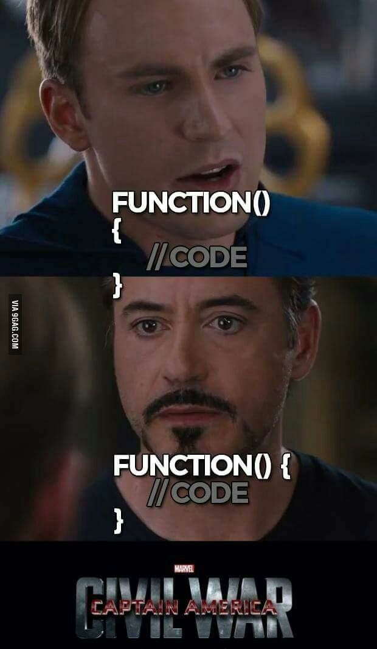
Metody przeładowane (overloaded)
Metodom można nadać tą samą nazwę pod warunkiem różnej liczby lub typu argumentów. Program sam rozstrzyga, które metoda jest wykorzystana.
void play(Movie movie);
void play(MP3 mp3);
Tylko sugeruję

Slide 9
Klasy
Podstawowy byt w Javie
class Painting {
  int height;
  int width;
  }
Pola: height, width.
Brak modyfikatorów dostępu i metod.
Zasady Tworzenia:
- Klasa realizuje jedną dobrze określoną rzecz. Na przykład parzy kawę, może to robić na różne sposoby, ale parzy kawę.
- Klasa jest przedmiotem lub abstrakcją przedmiotu.
- Klasa nie jest jedynie luźnym zbiorem metod.
- Klasa może zawierać metodę:
public static void main(String[] args) ale nie musi. Taka klasa może służyć jako „główna klasa programu”.

Slide 10
Nazewnictwo
Nazewnictwo jest kluczowe! Musi być jasne i oczywiste, dla każdego. Z reguły jest po angielsku.
Do nazywania klas i zmiennych używa się rzeczowników.
Do nazywania metod używa się czasowników.
Metody zachowujące się podobnie powinny mieć taką samą nazwę.
Należy unikać synonimów i podobieństwa nazw.
Unikać nadmiarowości w nazwach i dezinformacji.
Używać nazw łatwych do wyszukania i języka programistycznego zamiast języka dziedziny problemu.
Nie należy dodawać nadmiarowego kontekstu. Wolno z kontekstu korzystać w pewnych przypadkach.

Slide 11
Sterowanie vol. 1
if(Boolean-expression) {
statement
} else {
statement
}
Typowy if-else zupełnie jak w C lub C++. Nie ma tutaj nic nadzwyczajnego.
while (Boolean-expression) {
//do sth
}
do {
//do sth
} while(Boolean-expression)
Pętle typu while i do-while. Tak samo jak w C. Jaka jest różnica?
for (initialization; Boolean-expression; step) {
//do sth
}
Pętla for. W step można zwiększać różne wartości. W inicjalizacji można stworzyć zmienną ograniczoną do czasu życia pętli.

Slide 12
Sterowanie vol. 2
float f[] = new float[10];
for(int i = 0; i<10; i++)
f[i] = rand.nextFloat();
for( float x : f)
System.out.println(x);
Pętla for-each. Królowa wszystkich pętli.
Jeżeli mamy takie cudo to po co w
Javie iteratory?
W pętlach słowa kluczowe break, continue, return pełnią dokładnie te same role co
w C. Ponad to w przypadku break i continue można oznaczyć etykietę, do której się
skacze. Nie stosuje się tego, bo to takie goto z C.
switch (integral-selector) {
Case integral-val1: statemnts; break;
default:
}
Switch zachowuje się dokładnie jak w C.
Czego lepiej użyć w przypadku gdy chcę sprawdzić wielokrotne możliwości warunku na zmiennej?

Slide 13
Tworzenie obiektów i sprzątanie
Każda klasa jest wyposażona w domyślny konstruktor bezparametrowy.
Instancje danych klas tworzy się za pomocą operatora new.
W Javie niszczeniem obiektów zajmuje się Garbage Collector, od tej pory nazywany GC. Jeżeli chcemy zrobić „porządki” przed zebraniem obiektu to przysłaniamy metodę finalize(). W której też wywołujemy super.finalize().
Odwołanie do tej konkretnie instacji klasy. Zupełnie jak w C++.
class Tree {
int height;
Tree(int height) {
this.height = height;
}
}
Tree tree = new Tree(15);

Slide 14
Kolejność Inicjalizacji
Instancjonowanie, a inicjalizowanie.
1. Inicjalizacja statyczna (bloki statyczne)(tylko raz)
2. Inicjalizacja niestatyczna
3. Inicjalizacja konstruktorowa
class Husky {
String breed;
String name;
Integer length = 15;
Integer weight;
static {
breed = „Husky”;
}
{
weight = 22;
}
Husky(String name){
this.name = name;
}
}

Slide 15
Enumy
Typ wyliczeniowy. W Javie funkcjonuje jak taka uproszczona klasa.
public enum Spiciness {
NOT, MID, DEATH
}
Enum stanowi „nakładkę” na typ numeryczny, który de facto identyfikuje, której wartości enum'a należy użyć.
Jak najlepiej wykorzystać enumy? Gdzie?
Spiciness howHot = Spiciness.MID;

Slide 16
Modyfikatory Dostępu
Umożliwiają selekcję do czego ma mieć dostęp użytkownik.
  public : Każdy ma dostęp
  protected: Ci co po mnie dziedziczą mają dostęp, ja mam dostęp, ale reszta go nie ma.
  private: Tylko ja mam dostęp. Maksymalizuje enkapsulację.
  Brak: Wszyscy w tej paczce mają dostęp
Jak dzielić kod na paczki?
Kiedy public? Kiedy protected? Kiedy private? Kiedy package?
Czemu może służyć prywatny konstruktor?
Jak stworzyć klasę prywatną?

Slide 17
Kompozycja i Dziedziczenie
Kompozycja: zawarcie klasy jako pola w innej klasie. Gdy korzystamy z tej klasy.
Dziedziczenie: „Ta klasa jest jak jej rodzic”. Najlepiej mieć to jako intuicję, że dziedziczenie to rozszerzenie lub zmiana funkcjonalności rodzica.
Cookie ma taki sam interfejs jak Dessert.
Cookie zawiera w sobie podobiekt typu Dessert, który jest tworzony w konstruktorze klasy pochodnej.
Obiekty tworzone są od wewnątrz do zewnątrz. (Na zasadzie cukierka i papierka).
Konstruktor nadrzędny lub metody klasy nadrzędnej woła się z pomocą słowa klucza super.
public class Cookie extends Dessert{}
Klasa pochodna (child)
Klasa bazowa (parent)

Slide 18
Dziedziczenie cd
Można dodawać nowe metody.
Można przysłaniać stare metody. O tym więcej przy polimorfizmie za chwilę.
Klasa pochodna jest równocześnie klasą bazową. Używanie typu specjalistycznego jako generalnego jest zawsze bezpieczne.
W Javie każda klasa dziedziczy po klasie Object. W C++ nie ma czegoś takiego.

Slide 19
Pola i metody, Modyfikatory Dostępu
public class Painting {
public int height;
public int width;
protected String type;
String name;
private String desc;
}
Public class VanGoghPainting extends Painting{
…
}
Do czego mamy tutaj dostęp?
class Drawing {
public int height;
public int width;
protected String type;
String name;
private String desc;
}
protected class Etching {
public int height;
public int width;
protected String type;
String name;
private String desc;
}

Slide 20
Dziedziczenie przykład praktyczny
public abstract class Job{
protected int earnings;
public abstract void raise(int amount);
}
To nie jest konieczne. O anotacjach sobie jeszcze powiemy.
public class Worker extends Job {
@Override
public void raise(int amount){
earnings += amount;
}
}
Worker wie, że ma pole o nazwie earnigns oraz może ustawiać jego wartość. Oprócz tego musi zaimplementować raise(int amount). Gdy tworzona jest klasa zawsze jest wywowływany konstruktor klasy nadrzędnej. Co to nam daje?
public class Chief extends Worker {
@Override
public void raise(int amount) {
earnings += 2*amount;
}
}
Jeżeli przysłaniam metodę nie mogę zmienić jej atrybutów, czyli typu, rozszerzyć listy wyjątków lub argumentów.

Slide 21
Final
Final dla danych oznacza, że są one stałe. Czyli coś co się nigdy nie zmieni, lub coś czemu przypisujemy wartość i nigdy więcej nie zmieniamy.
Danych oznaczonych final nie trzeba od razu zapełniać, ale można to zrobić tylko jeden raz.
Argumenty oznaczone final są niezmienne wewnątrz metody, nie można przypisać nowej referencji, ale można wywoływać ich metody.
Metody finalne, to takie, których nie można dziedziczyć i przysłonić. Każda metoda prywatna jest domyślnie finalna.
Klasy finalne: z tej klasy nie wolno dziedziczyć.

Slide 22
Polimorfizm
Kompilator wykonuje późne wiązanie, czyli zdaje sobie sprawę z tego, którą metodę powinien zawołać zależnie od tego na kim ją woła. Czyli może użyć metody specyficznej w obiekcie bardziej generalnym.
public class Instrument {
public void play() {
System.out.println(„Instr”);
}
}
public class Chello extends Instrument {
public void play() {
System.out.println(„Chello”);
}
}
public class Demo {
public static void main(String[] args) {
Instrument i = new Chello();
i.play();
}
}
Jaki wynik?

Slide 23
Polimorfizm cd
Nie da się przysłonić metod prywatnych. Czemu?
Odwołanie do zmiennych nie jest polimorficzne!
Metody statyczne, też nie są polimorficzne. Dlaczego?
A co gdy chcemy, skorzystać z metody specyficznej dla klasy pochodnej?
Rzutowanie w górę
Instrument instr = new Bass();
((Bass)instr).drop();
Rzutowanie w dół

Slide 24
Klasa abstrakcyjna
Warunek bycia klasą abstrakcyjną to bycie oznaczonym słowem abstract.
Nie można takiej klasy zainstancjonować.
Może mieć zmienne i może implementować metody.
Metody oznaczone słowem abstract nie mają implementacji. Jeżeli klasa zawiera taką metodę to musi być abstrakcyjna.
public abstract class Abstraction {
int i = 5;
public abstract void fun();
}

Slide 25
Interfejs
Kontrakt na dostarczenie przez klasę pewnej funkcjonalności.
Interfejsu jako takiego nie można zainstancjonować, ale można wykonać upcasting klasy go implementującej.
public interface Deliver {
public void deliver();
}
Courier c = new Courier(); //OK
Deliver d = new Courier(); //Still works
public class Courier implements Deliver {
@Override
public void deliver(){
System.out.println(„Deliver”);
}
}

Slide 26
Wielodziedziczenie
Chcemy, żeby nasza klasa realizowała metody wielu różnych klas rodziców, co wtedy?
Interfejs: kontrakt, który klasa go implementująca gwarantuje, że spełni. Umożliwia wielodziedziczenie.
Public class Miner extends Worker implements Mine, Eat {
private Mine workPlace;
private int resources; //getter&setter omitted
@Override
public int mine() {
return 5;
}
@Override
Public void eat() {
}
}

Slide 27
Kiedy użyć interface
Gdy chcemy by wiele klas nienależących do jednej hierarchii realizowało ten sam zestaw funkcjonalności.
Interfejsy mogą dziedziczyć po innych interfejsach. To normalne w końcu to też są „klasy”.
Trzeba uważać na kolizje nazw.
Pola interfejsu muszą być static final.
Interfejs użyteczny jest bo można dostarczyć wiele implementacji jego metod.

Slide 28
Klasy Wewnętrzne
Jest to definicja klasy wewnątrz definicji innej klasy.
Używamy, gdy ta klasa ma być wykorzystana tylko w tym kontekście i nigdzie indziej.
Parcel.Contents c;
public class Parcel{
class Contents {
private int i = 11;
public int value() { return i; }
}
}
A jak się dostać do zawartości?

Slide 29
Klasy wewnętrzne - instancjonowanie
public class DotNew {
public class Inner {}
public static void main(String[] args) {
DotNew dn = new DotNew();
DotNew.Inner dni = dn.new Inner();
}
}

Slide 30
Klasa wewnętrzna zdefiniowana w metodzie
public class Parcel {
public Destination destination(String s) {
class Pdestination implements Destination {
private String label;
private Pdestination(String whereTo) {
Label = whereTo;
}
public String readLabel() { return label; }
}
return new Pdestination(5);
}
}

Slide 31
Anonimowe klasy wewnętrzne
public class Parcel {
public Contents contents(){
return new Contents() {
private int i = 11;
public int value() { return i; }
}; //średnik bardzo ważny! Dlaczego?
}
}
Jak to zapisać inaczej?
O tutaj!
Gdybyśmy chcieli tutaj wykonać czynności podobne do takich jakie wykonuje się w konstruktorze należy użyć bloku inicjującego.
Jak przekazać argumenty?

Slide 32
Klasa zagnieżdżona (nested) = Wewnętrzna Klasa Statyczna
Nie jest potrzebny obiekt klasy zewnętrznej aby zainstancjonować obiekt klasy wewnętrznej.
Z obiektu klasy wewnętrznej nie ma dostępu do nie-statycznej klasy zewnętrznej.
Taka klasa może być prywatna lub chroniona!
public class Parcel {
private static class ParcelContents implements Contents {
private int i = 11;
private int value() { return i; }
}
public static Contents contents() {
return new ParcelContents();
}
}

Slide 33
Dodatkowe informacje
Możliwy jest wielokrotny poziom zagnieżdżenia.
Każda klasa wewnętrzna może niezależnie dziedziczyć. Tak więc klasy wewnętrzne nie są zależne od dziedziczenia przez klasę zewnętrzną.

Slide 34
Dzięki za Uwagę!

